Slide 1

Contenedores de layout
Interacción Persona Computador
Depto. Sistemas Informáticos y Computación
UPV
Práctica Anexo
Fuente: https://o7planning.org/en/11009/javafx

Slide 2
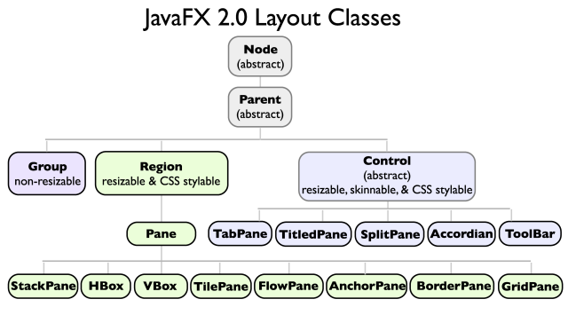
Componentes para la IGU
Clases de Layout: un panel de layout es un nodo que contiene otros nodos (sus hijos)
El panel de layout se encarga de reubicar/redimensionar a sus hijos de acuerdo a su política de redimensionamiento.
Para ello calcula la posición (x,y) de los nodos hijos y la altura y anchura de los mismos.
El resto de controles gráficos descienden directamente o indirectamente de Control

Slide 3

Redimensionamiento de controles IGU
El grupo (Group) no es redimensionable y no aplica layout a los controles contenidos en él.
Los hijos se posicionan mediante código o con SceneBuilder.
El tamaño del grupo depende del tamaño de los hijos.
Útil para aplicar efectos como rotaciones
El tamaño de un nodo redimensionable (Region, Control,etc) depende de dos cosas:
Sus preferencias de tamaño min/pref/max
La política de redimensionamiento del contenedor padre

Slide 4
FlowPane
FlowPane: FlowPane redimensiona sus nodos al tamaño preferido de los mismos.
Por defecto los sitúa horizontalmente, en el mismo orden en el que han sido añadidos.
Al decrecer en anchura desplaza los nodos que no caben a las siguientes filas.

Slide 5
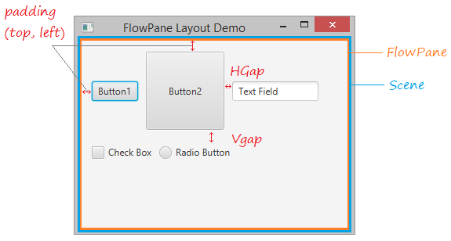
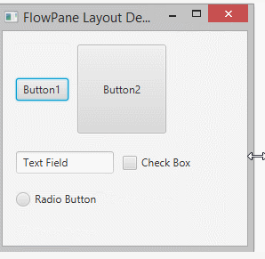
FlowPane

Slide 6
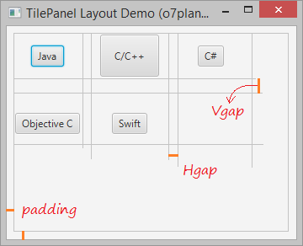
TilePane
Parecido al FlowPane, pero cada componente hijo ocupa una celda del mismo tamaño

Slide 7
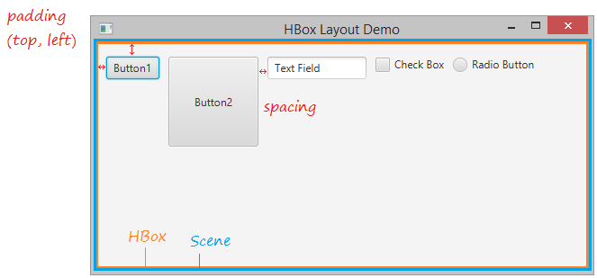
HBox
HBox es un contenedor que sitúa sus componentes en una única fila

Slide 8
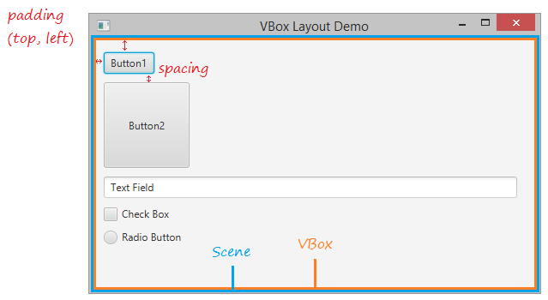
VBox
VBox utiliza una columna para situar los componentes

Slide 9
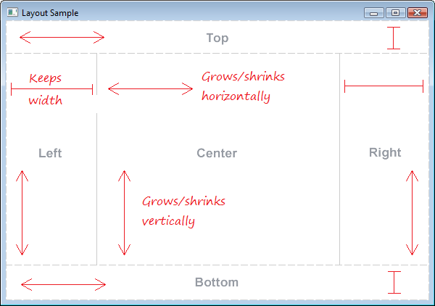
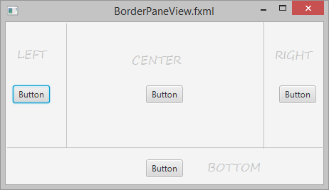
BorderPane
Dividido en 5 zonas:
La zona superior/inferior puede crecer/decrecer horizontalmente manteniendo la altura.
La zona derecha/izquierda puede crecer/decrecer verticalmente manteniendo la anchura.
Si una zona no está presente (Top por ejemplo) el resto de las zonas ocupan su espacio.

Slide 10
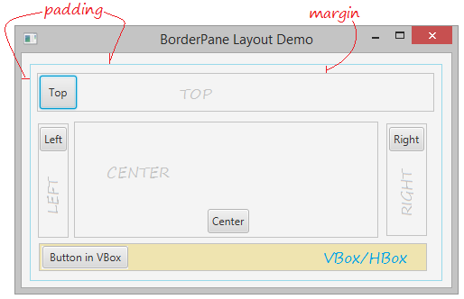
BorderPane
Los componentes que se depositan en una de las áreas puede que no la llenen, esto pasa con los botones.
Si se sitúa un Hbox o Vbox estos llenan la zona

Slide 11
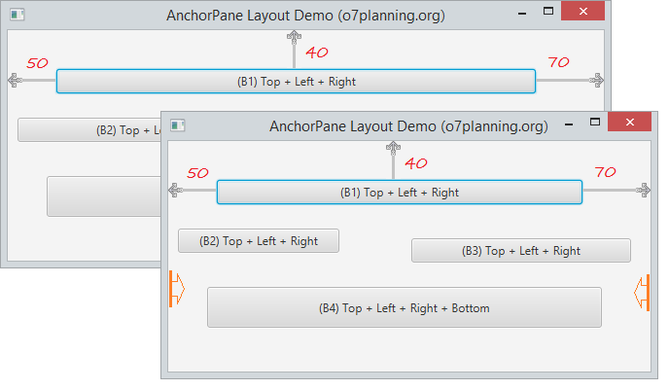
AnchorPane
Permite anclar los componentes a una o más zonas: superior, inferior, derecha e izquierda

Slide 12
AnchorPane
Al redimensionar se mantiene la distancia a los puntos de anclaje

Slide 13
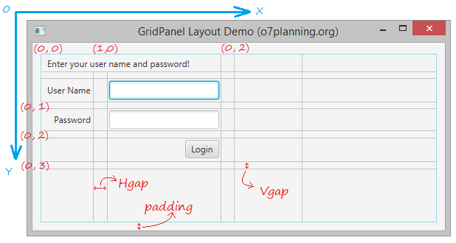
GridPane
Un GridPane es un contenedor que divide su superficie en filas y columnas. Los componentes situados en sus celdas pueden ocupar más de una fila y/o columna

Slide 14
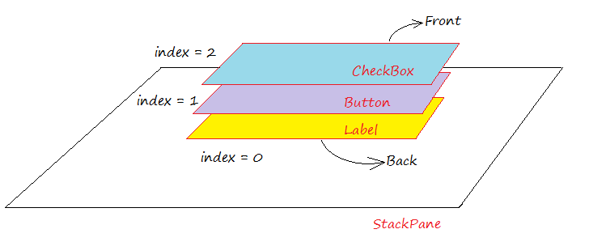
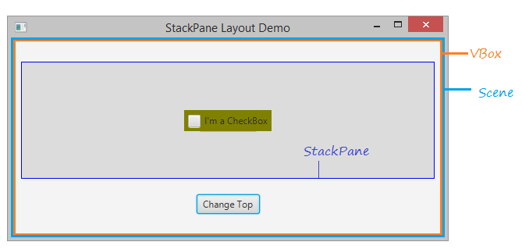
StackPane
StackPane permite apilar distintos componentes de interfaz de usuario de modo que únicamente puede verse el que está en la cima de la pila

Slide 15
StackPane
Por defecto los muestra superpuestos y dependiendo del tamaño podría verse alguno de los inferiores
Usando Node.setVisible(false) se ocultan los que sobresalen

Slide 16
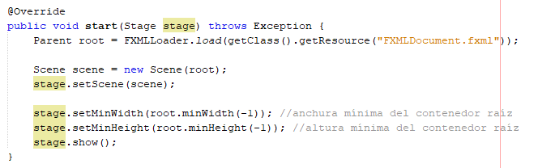
Tamaño mínimo de un Stage
Para limitar la mínima anchura y altura de una ventana deben usarse las siguientes instrucciones:

